Slide 1
ЕДИНАЯ ВЕНЕРА

Slide 2
Повысить явку молодых избирателей — наша цель! Почему?

Slide 3
Молодёжная возрастная группа:
наиболее социально активная часть населения.
наследует степень развития общества
формирует образ будущего
основной электоральный резерв российского общества

Slide 4
СТУДЕНЧЕСКАЯ ГАЗЕТА «МОЛОДОЙ ИЗБИРАТЕЛЬ»
периодическая
бесплатная
доступная
с актуальной информацией о текущих выборах
с конкурсами и призами для победителей
с интересными фактами об избирательных системах и избирательном праве нашего и иностранных государств

Slide 5
ONLINE – КАБИНЕТ «АКТИВНЫЙ ИЗБИРАТЕЛЬ»
Подраздел на официальном сайте избирательной комиссии Нижегородской обл. - http://www.nnov.izbirkom.ru
Паролем для входа служит номер паспорта (в дальнейшем пароль можно сменить)
Будет отображаться статус голоса (использован / не использован; подсчитан/ не подсчитан)
Онлайн - кабинет позволит увеличить степень прозрачности выборов любого уровня; привлечь к выборам молодых интернет-пользователей

Slide 6
ONLINE – КАБИНЕТ «АКТИВНЫЙ ИЗБИРАТЕЛЬ»
Карта сайта
контакты
главная
Кабинет активного избирателя

Slide 7
Международная практика повышения избирательной активности молодёжи
Программа развития ООН
«Расширение политического участия молодёжи на всех этапах электорального цикла»,
утверждённая в 2012 году

Slide 8
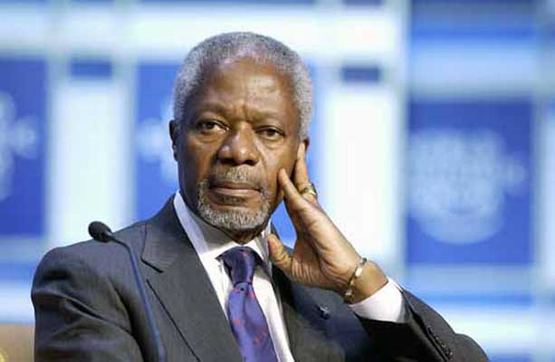
«Никто не рождается хорошим гражданином; ни одно государство не рождается демократическим. И то и другое – это скорее процессы, которые длятся дольше человеческой жизни. Молодежь должна быть включена в них с рождения. общество, которое порывает со своей молодежью, перерезает свою жизненную нить; оно обречено погибнуть от потери крови»
Кофи Аннан,
бывший генеральный секретарь ООН

Slide 9
Спасибо за внимание!
ЕДИНАЯ ВЕНЕРА

